Slide 1
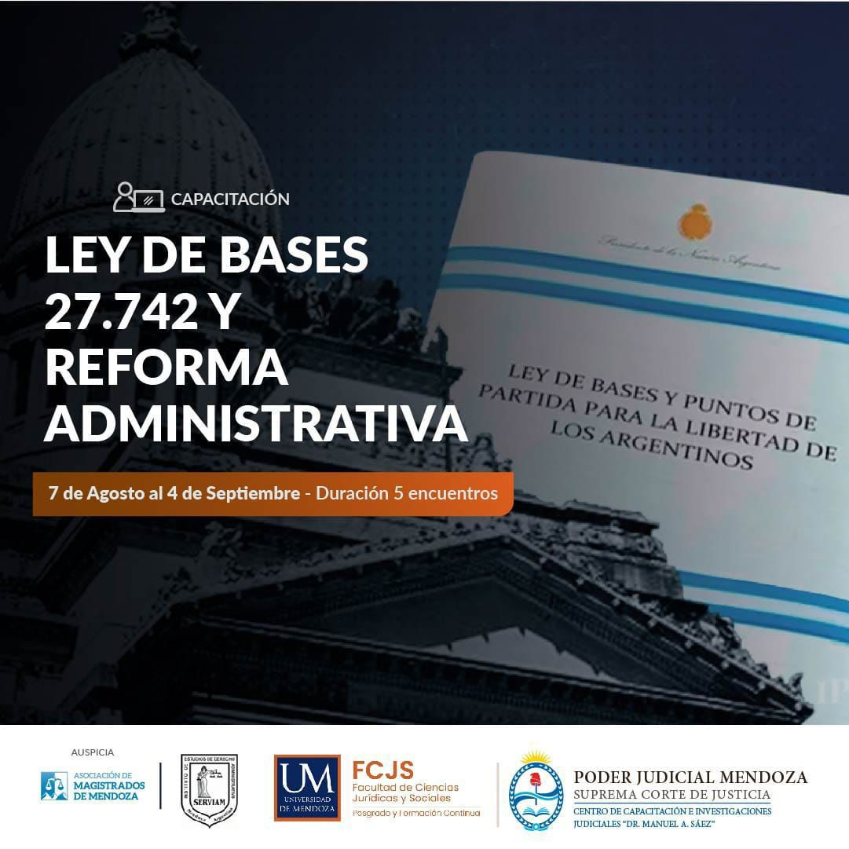
VÍAS IMPUGNATORIA y RECLAMATORIA
Reforma al Procedimiento Administrativo Nacional
Javier Urrutigoity ju@urrutigoity-linares.com

Slide 2
PRINCIPIOS en la Reforma
Reglamentan
CN, art. 14: “de peticionar a las autoridades”. Art. 18: inviolabilidad de la defensa en juicio. Art. 43: amparo o protección de los derechos
DADyDH (Bogotá, 1948), Art. XVIII: procedimiento sencillo y breve de amparo contra violación de los derechos. Art. XXIV: “Toda persona tiene derecho a presentar peticiones respetuosas a cualquier autoridad competente, ya sea por motivo de interés general, ya de interés particular, y el de obtener pronta resolución”

Slide 3
PRINCIPIOS en la Reforma
DUDH (arts. 8, 10 y 28); PIDCyP (arts. 2, nº 3 y14 y 14, nº 1); CADH (arts. 8 nº 1, 25, nº 1 y 2).
LPAN, art. 1 bis
juridicidad – legalidad objetiva,
debido proceso adjetivo - tutela administrativa,
plazo razonable,
informalismo a favor del administrado,
buena fe, transparencia, buena administración, etcétera.

Slide 4
SISTEMAS DE CONTROL DE LA ACTIVIDAD ADMINISTRATIVA
Principio de legalidad objetiva control
a) Administrativo de oficio reclamos
(Procedimiento) instancia de denuncias
parte recursos
Ámbito b) Legislativo directo: pedidos de informes, interpelaciones, comisiones
indirecto: AG (art. 85)
c) Judicial únicamente legitimidad (Proceso) acciones (“recursos directos”)

Slide 5
ETAPAS DEL PROCEDIMIENTO ADMINISTRATIVO
PROCEDIMIENTO CONSTITUTIVO:
Trámite previo a la emisión de la declaración administrativa (acto-reglamento-contrato)
Reclamo propio: derecho constitucional peticionar (derechos e intereses jurídicamente tutelados)
PROCEDIMIENTO DE IMPUGNACIÓN:
Trámite de revisión declaración (reclamo impropio y recursos)
vía de control impugnatoria

Slide 6
VÍAS ADMINISTRATIVAS DE PROTECCIÓN
(de los administrados y del interés público)
A) DENUNCIA interés simple (subsiste)
SIMPLE denunciante no es parte (art. 14 CN)
excita control oficioso jerárquico (art. 3 LNPA, 1 y ss. DRLNPA)
recurso con plazo vencido (art. 1 bis, letra h)
B) DENUNCIA DE ILEGITIMIDAD legitimación activa
(agravio personal y directo; individual o colectivo)
C) RECLAMOS hechos / omisiones (no actos): “reclamo propio” (arts. 30/32)
AA alcance general: “reclamo impropio” (art. 24-a; 73 y 83 DR)
plazo: prescripción
carácter: obligatorio (propio) o facultativo (32 y 82 bis DR: no agotamiento vía)
acto administrativo (73/102)
D) RECURSOS derechos o intereses tutelados legitimación ampliada salvo el sobreviviente “interés simple”
plazo: caducidad (duplicados)

Slide 7
RECURSOS ADMINISTRATIVOS
Medios de Impugnación de Actos
Ante la Administración
Interés personal, directo y exclusivo (DS individual)
interés tutelado (IL+D incidencia colectiva)
Sujetos a Plazos perentorios

Slide 8
REMEDIOS ADMINISTRATIVOS GENERALES
RECURSOS | Extraordinarios | Denuncia ilegitimidad (art. 1 bis h)
 |  | Revisión (del art. 22 Ley al 100 DR)
 | Ordinarios | Reconsideración (arts. 84-88)
 |  | Jerárquico (arts. 89-93)
 |  | Alzada (arts. 94-98)

Slide 9
REMEDIOS (continuación)
Reclamaciones ¿Recursos? | Queja formal (art. 71 DR) Rectificación (art. 101 DR) Aclaratoria (art. 102 DR)

Slide 10
Novedades en reclamos y recursos
Gratuidad reclamos y recursos (1 bis, c)
Eficiencia burocrática: documentos en poder de la administración (1 bis, d)
Sanción (¿desproporcionada?) incumplimiento información impugnatoria al notificar el acto impugnable (1 bis, g-iii)
Prohibición sustanciación recursos órgano recurrido. Falta grave no elevar: plazo 5 ds al superior (1 bis, g-v)
Pedido vista suspende plazos reclamos, recursos y acciones.
No prescripción (1 bis, g-vii)
Reclamos, recursos y acciones interrumpen plazos, incluso prescripción (1 bis, i

Slide 11
Novedades en vía recursiva
Ampliación plazos interposición:
reposición (20)
jerárquico, alzada, revisión y
recursos en la ejecución contratos (30)
Caducidad acción art. 25 (180)
Recursos directos (30)
Recurso revisión: “degradado” (del 22 ley al 100 decreto)
causal contradicciones (aclaratoria del 102)
Vía reclamatoria no excluyente vía recursiva:
denegatoria tácita (art. 23, a-iii y c-iv)
denegatoria reclamo propio (art. 31)
Impugnaciones contractuales:
recurrir (30); demanda post extinción: 180 (art. 1 bis, d)

Slide 12
REMEDIOS (continuación)
RECLAMOS | Impropio (arts. 24-a Ley: AAG) deslinde c/recursos del 73 Reglamento
 | Previo (propio) (arts. 30/32

Slide 13
PRESUPUESTOS RECURSOS
OBJETO acto administrativo (art. 73)
definitivos jerárquico y alzada
Actos
interlocutorios y reposición de mero trámite (revocatoria)
firmes revisión o denuncia de ilegitimidad
Excluidos simples actos
hechos

Slide 14
PRESUPUESTOS DE PROCEDENCIA
PRESUPUESTOS RECURSOS
DS o IJT
2) SUJETOS Activo legitimación (art. 1 bis, 9, 23 (capacidad) y 24; DR: 3, 74, 84)
afectación o lesión actual (o inminente), cierta y sustancial
Órgano Obligado a receptarlo, Administrativo tramitarlo y resolverlo (competencia) (arts. citados)

Slide 15
EFECTOS SUSTANCIALES
1) Suspensión ejecución del acto (art. 12)
Regla general no suspensión (prohibición estable: 17-2º)
- no ejecutorio (12-2º)
- verosimilitud Excepciones suspensión nulidad ostensible (12-3º)
- evitar daño mayor
- interés público
2) Potestad revocatoria: rogada u oficiosa y fundada

Slide 16
Suspensión ejecución administrativa
Art. 12: El acto administrativo goza de presunción de legitimidad; su fuerza ejecutoria faculta a la Administración a ponerlo en práctica por sus propios medios, a menos que la ley o la naturaleza del acto exigieren la intervención judicial.
La Administración sólo podrá utilizar la fuerza contra la persona o sus bienes, sin intervención judicial, cuando deba protegerse el orden público, el dominio público o tierras fiscales de propiedad del Estado nacional, incautarse bienes muebles peligrosos para la seguridad o salubridad de la población o, en el caso de las Fuerzas Policiales o de Seguridad, ante la comisión de delitos flagrantes.
Los recursos que interpongan los administrados contra los actos administrativos no suspenderán su ejecución y efectos, salvo norma expresa que disponga lo contrario. Sin embargo, la Administración podrá, de oficio o a pedido de parte y mediante resolución fundada, suspender la ejecución por razones de interés público, cuando la ejecución del acto traiga aparejados mayores perjuicios que su suspensión o cuando se alegare fundadamente una nulidad ostensible y absoluta.
Art. 17-2º: No podrán suspenderse en sede administrativa los efectos de los actos administrativos que se consideren afectados de nulidad absoluta cuando no se admita su revocación en dicha sede.

Slide 17

Y si todavía sigue allí…
¡muchas gracias por su atención!

